Slide 1
ANSIBLE之ROLES

Slide 2
什么是.roles
Roles简介
Ansible为了层次化、结构化地组织Playbook，使用了角色（roles）。Roles能够根据层次型结构自动装载变量文件、task以及handlers等。简单来讲，roles就是通过分别将变量、文件、任务、模块及处理器放置于单独的目录中，并可以便捷地include它们，roles一般用于基于主机构建服务的场景中，但也可以用于构建守护进程等场景中。

Slide 3
创建Roles
创建roles时一般需要以下步骤：首先创建以roles命名的目录。然后在roles目标下分别创建以个角色名称命令的目录，如websevers等，在每个角色命令的目录中分别创建files、handlers、tasks、templates、meta、defaults和vars目录，用不到的目录可以创建为空目录。最后在Playbook文件中调用各角色进行使用

Slide 4
.roles内各目录含义解释
files：用来存放由copy模块或script模块调用的文件。
templates：用来存放jinjia2模板，template模块会自动在此目录中寻找jinjia2模板文件。
tasks：此目录应当包含一个main.yml文件，用于定义此角色的任务列表，此文件可以使用include包含其它的位于此目录的task文件。
handlers：此目录应当包含一个main.yml文件，用于定义此角色中触发条件时执行的动作。
vars：此目录应当包含一个main.yml文件，用于定义此角色用到的变量。
defaults：此目录应当包含一个main.yml文件，用于为当前角色设定默认变量。
meta：此目录应当包含一个main.yml文件，用于定义此角色的特殊设定及其依赖关系。

Slide 5
案例：使用roles安装LAMP架构
1：创建httpd、mysql、php角色名称目录，并在其目录下创建files、handlers、tasks、templates、meta、defaults和vars目录
# mkdir /etc/ansible/roles/httpd/{files,templates,tasks,handlers,vars,defaults,meta} -p
# mkdir /etc/ansible/roles/mysql/{files,templates,tasks,handlers,vars,defaults,meta} -p
# mkdir /etc/ansible/roles/php/{files,templates,tasks,handlers,vars,defaults,meta} -p
# touch /etc/ansible/roles/httpd/{defaults,vars,tasks,meta,handlers}/main.yml
# touch /etc/ansible/roles/mysql/{defaults,vars,tasks,meta,handlers}/main.yml
# touch /etc/ansible/roles/php/{defaults,vars,tasks,meta,handlers}/main.yml

Slide 6
定义变量: vim /etc/ansible/roles/httpd/vars/main.yml servicenames: httpd
修改httpd.conf配置文件
# vim /etc/ansible/roles/httpd/tasks/main.yml
- name: ensure apache is at the latest version
yum: pkg={{ servicenames}} state=latest
template: src=/etc/ansible/templates/httpd.conf.j2 dest=/etc/httpd/conf/httpd.conf
- name: restart httpd server
service: name=httpd enabled=true state=restarted

Slide 7
编写mysql模块
# vi /etc/ansible/roles/mysql/tasks/main.yml
- name: ensure mysql is at the latest version
yum: pkg={{ servicenames}} state=latest
- name: restart mariadb server
service: name=mariadb enabled=true state=restarted
# vi /etc/ansible/roles/mysql/vars/main.yml
servicenames: mariadb*

Slide 8
# vi /etc/ansible/roles/php/tasks/main.yml
- name: ensure php is at the latest version
yum: pkg={{ servicenames}} state=latest
# vi /etc/ansible/roles/php/vars/main.yml
servicenames: php

Slide 9
创建Playbook文件调用上面各角色安装LAMP
[root@rabbitmq01 ansible# vim /etc/ansible/site.yml
---
- hosts: abc
remote_user: root
roles:
- httpd
- mysql
- php

Slide 10
数据恢复:
软件恢复数据
开盘数据恢复
数据恢复工程师常说：“只要数据没有被覆盖，数据就有可能恢复回来”。
因为磁盘的存储特性，当我们不需要硬盘上的数据时，数据并没有被拿走。删除时系统只是在文件上写一个删除标志，格式化和低级格式化也是在磁盘上重新覆盖写一遍以数字0为内容的数据，这就是覆盖。

Slide 11
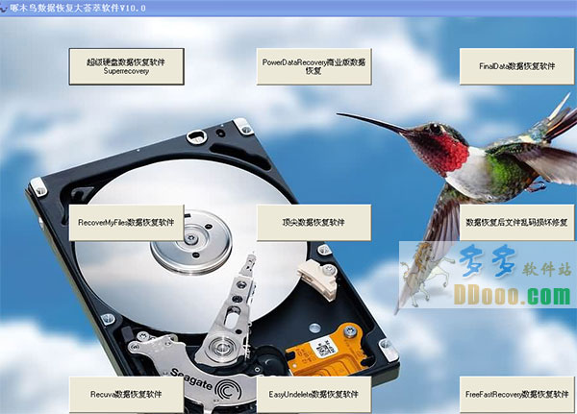

Slide 12
